Slide 1
Préparer son projet « environnement »
28 / 08 / 2018
Equipe Ecole
DEPARTEMENT Education - Formation
Division information

Slide 2
Au programme
9h40 - 10h30 Contexte général : who’s who
Les différentes postures dans le cadre d’un projet
Clés pour un projet réussi : présentation du tableau de bord, outil de gestion de projet, d’évaluation et de communication
10h40 - 14h20 Travaux selon le thème de votre projet
14h30 - 15h30 Bref retour sur les questions en suspens suite aux travaux de
groupe
Exercice d’intelligence collective pour décliner le tableau de bord pour différents publics

Slide 3

Who’s who : petit rappel institutionnel
Education Relative à l’ Environnement
Compétence communautaire
Compétence régionale
Fédération W-Bxl
Appel à projet, IFC, pacte d’excellence
Bruxelles-Mobilité
Plans de déplacement scolaire
école
Bruxelles-Propreté
Opérateur de collecte et animations propreté/tri
Communauté Flamande
Programme MOS, subsides
Réseaux et PO
Formations, programme
Bruxelles-Environnement
Tout le reste ☺ : bruit, Zéro déchet,
alimentation, énergie, biodiversité,
compost
bruxelloise

Slide 4
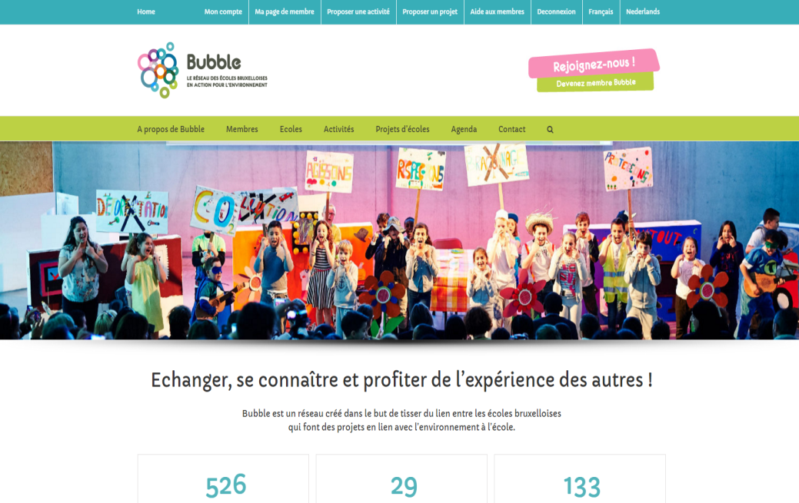
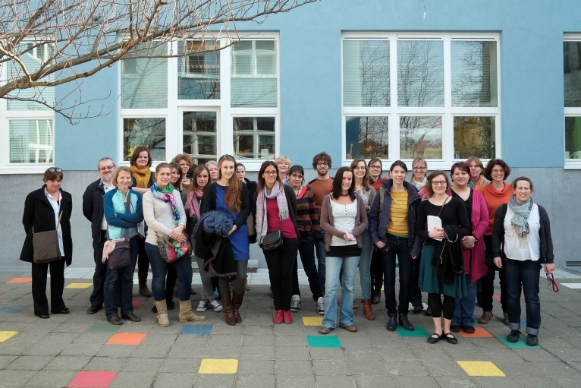
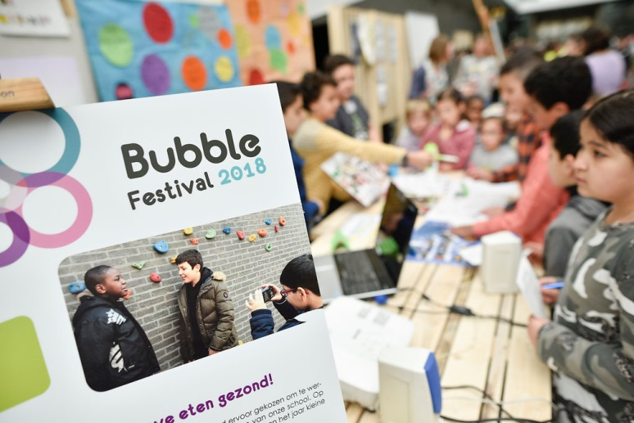
  Bruxelles Environnement (BE) et ses partenaires
  Au sein de Bruxelles Environnement
BE compte une équipe de 5 personnes pour :
* développer la stratégie basée entre autre sur l’évaluation des enseignants
* collaborer avec les organes officiels,
* superviser le travail des partenaires sur le terrain,
* animer le réseau Bubble
Des formations et
visites d’écoles
UN FESTIVAL
UN SITE
WWW.BUBBLE.BRUSSELS
PROJETS, AGENDA
UNE MAILING LISTE
Pour se tenir informé

Slide 5
  Bruxelles Environnement (BE) et ses partenaires
Sur le terrain... dans vos écoles
Des partenaires indépendants, associatifs ou non, sont financés par BE pour :
* animer un centre d’information d’ERE et vous aider à démarrer un premier projet
mission réalisée par le Réseau Idée
* accompagner les écoles sur toutes les questions techniques de gestion environne-
mentale ou pour obtenir le label Eco School
mission réalisée par le facilitateur école assuré par l’asbl Coren
* accompagner vos projets ou cycles d’animations dans vos classes
mission réalisée par les partenaires qui animeront votre atelier
* et d’autres missions diverses comme écrire un dossier pédagogique, réaliser
un film...

Slide 6
  Les Différentes Postures dans le cadre d’un projet
  Chef de projet
Fixe les objectifs, le calendrier,
Adapte le canevas du projet à la réalité de l’école,
Met en œuvre le projet,
Assure le suivi des différentes étapes…
C’EST VOUS !
ACCOMPAGNATEUR
Travail de coaching de l’équipe « chef de projet » :
présence lors de réunions de concertation,
aide à fixer les objectifs,
conseils techniques liés à la thématique,
conseils sur les dépenses liées au projet...
Travail d’animation avec les élèves :
animations adaptées à l’âge des élèves et
aux objectifs du projet
L’association qui vous accompagne

Slide 7
Clés pour un projet réussi
Rompre l’isolement, s’entourer
Impliquer les différentes « parties » dans la conception du projet
Partager les résultats, valoriser les élèves, les partenaires…
Se fixer des objectifs réalistes, concrets en lien avec la situation vécue
Intégrer le projet au maximum dans le programme, le calendrier de l’école
Fêter les réussites, les étapes franchies
Faire le point régulièrement… pour garder le cap, pour entretenir la motivation

Slide 8
Le tableau de bord : un outil de gestion de projet
TITRE DU PROJET
D’OÙ PARTONS-NOUS ? diagnostic/photos | OBJEC Pédagogique : ce que l’on va apprendre |  | TIFS Environnemental : ce qu’on va améliorer
DESCRIPTION DU PROJET |  | LES ACTEURS DU PROJET internes et externes
LES ETAPES CLÉS DE NOTRE PROJET qui s’inscrivent dans le calendrier 2018-2019 de l’école 28 août 2018 30 juin 2019
LES TRAVAUX EN COURS

Slide 9
Le tableau de bord : un outil d’Évaluation
TITRE DU PROJET
La « Success story » du projet |  | L’album photo
Ce qu’on a appris | Ce qu’on a amélioré pour l’environnement |  | LES ACTEURS DU PROJET internes et externes
Et l’année prochaine? 30/6/2020? 30/6/2019 1/4/2020 1/9/2019

Slide 10
Le tableau de bord : un outil de communication?
Partager les résultats, valoriser
les élèves, les partenaires…
Appel à votre créativité

